Slide 1
Školení hospodářů,
pokladníků a revizorů SDH
24. 2. 2024

Slide 2
Účetnictví
každý doklad musí být označen číslem a typem (příjmový/výdajový)
doklad podepsán pokladníkem a starostou SDH, po revizi i revizorem SDH
revizní kontroly jsou prováděny 4x ročně, z ní pořízen zápis a prezenční listina včetně podpisu přítomných

Slide 3
Výborová schůze SDH
neplést si výborovou schůzi s Valnou hromadou SDH
prezenční listiny s podpisem přítomných
pokud se hlasuje, musí být výsledky hlasování uvedeny v zápise
právo hlasovat mají pouze členové výboru SDH

Slide 4
Valná hromada SDH
pozvánka s programem s místem a časem konání, minimálně 15 dní předem
prezenční listiny přítomných včetně podpisů
určení pracovních komisí, včetně odhlasování Valnou hromadou
v zápise uvedena zpráva mandátové komise o usnášeníschopnosti Valné hromady
hlasování - pokud jsou v programu body, o kterých je třeba jednotlivě hlasovat, tak musí být uvedeno v zápise
zprávy starosty, velitele jednotky, vedoucího MH, revizora, atd. přikládat k zápisu a usnesení z Valné hromady SDH
zápis z Valné hromady podepsán a ověřen ověřovateli zápisu
závěrem přednesen návrh usnesení z Valné hromady, který musí být schválen

Slide 5
Inventarizace
vést inventární seznam - inventární číslo, datum pořízení, název, z jaké dotace pořízeno, pořizovací cena – viz. tabulka č. 1
inventární číslo uvedeno také na daném majetku
vyřazovací protokol – viz. tabulka č. 2
schválená inventarizační komise, která je odhlasována na výboru SDH
zápis z inventarizace
prezenční listiny vč. podpisů

Slide 6
Inventární seznam – tabulka č. 1
Inventární číslo | Název majetku | Pořizovací cena | Datum pořízení | Pořízeno z dotace

Slide 7
Protokol o vyřazení majetku – tabulka č.2
Poř. číslo | Inventární číslo | Rok pořízení | Název vyřazeného majetku / počet kusů | Pořizovací cena | Zůstatková cena | Datum vyřazení

Slide 8
Odkazy
www.dh.cz
https://www.dh.cz/index.php/usek-vnitroorganizacni/dokumenty/917-prirucka-funckionare-sboru
https://www.dh.cz/index.php/usek-vnitroorganizacni/metodicke-pokyny/787-metodicky-pokyn-kontrolni-cinnost
https://www.dh.cz/index.php/usek-vnitroorganizacni/dokumenty/608-organizacni-rad-2018
https://www.dh.cz/index.php/usek-vnitroorganizacni/dokumenty/1451-stanovy-sh-cms-ve-zneni-zmen-prijatych-vi-sjezdem-9-7-2021

Slide 9
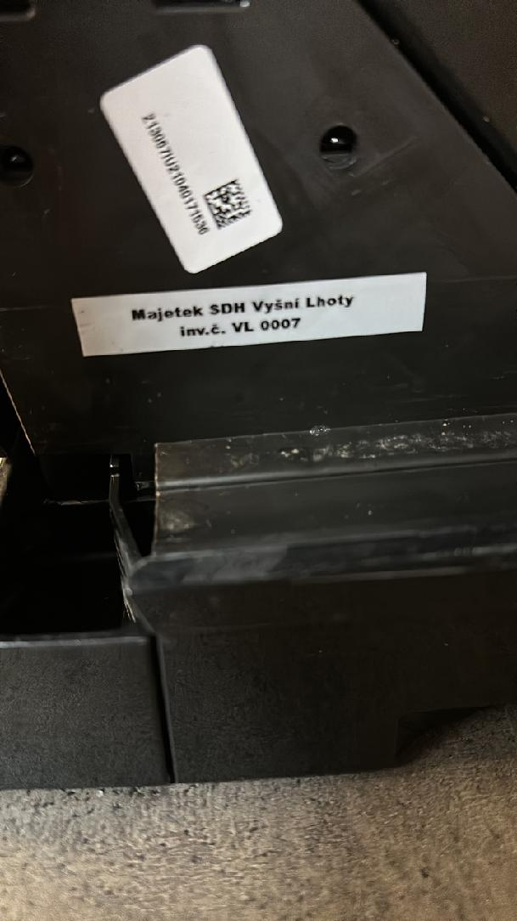
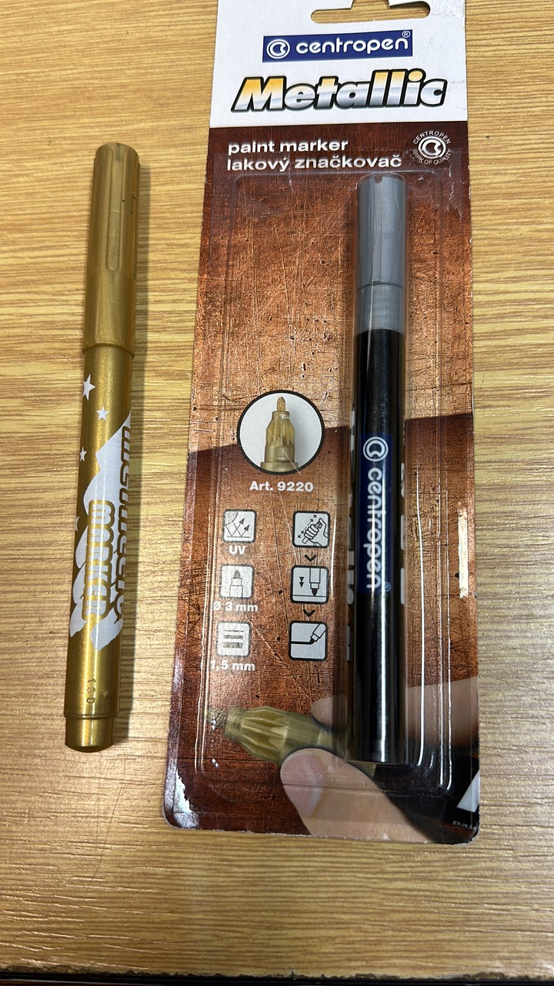
Vzor štítku inventárního majetku
Nesmývatelný fix na značení hadic, savic, košů, atd.

